Slide 1

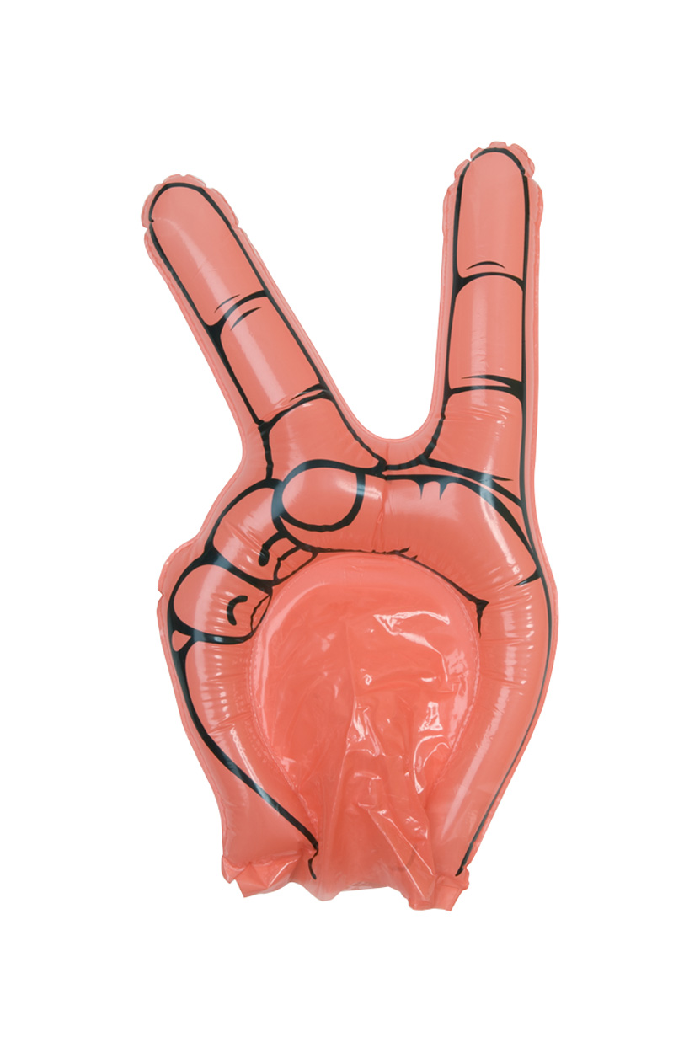
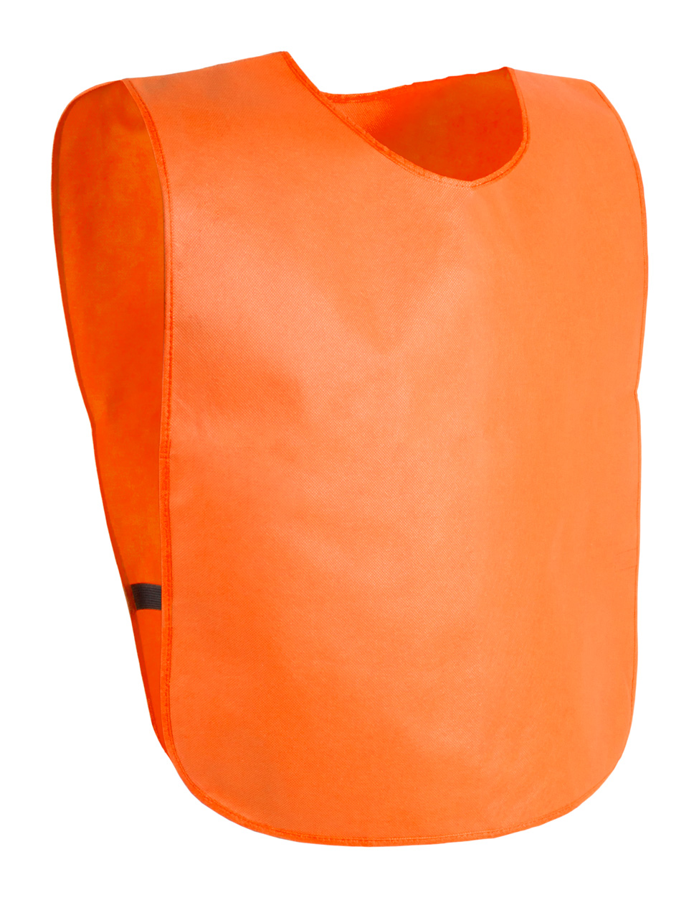




Placez ici vos coordonnées !
SPORT ET SUPPORTERS
Avez-vous déjà participé à un événement sportif inoubliable qui vous a fait vibré ? Que ce soit sur un terrain de sport ou pour encourager, notre collection vous permet de vivre pleinement ces moments !
HOGAN AP761898
Main gonflable.
0,000 EUR
CLAXO AP810376
Sifflet avec cordelette de couleur assorti.
0,000 EUR
CAMBEX AP741555
Chasuble de sport en non-tissé pour adultes. Taille unique.
0,000 EUR
DELKO AP791920
Ballon de foot en PU et PVC, taille 5.
Livré dégonflé.
0,000 EUR
TORRES AP761201
Tap-tap gonflables (2 pcs). Livré dégonflé avec valve/paille. LDPE.
0,000 EUR
ZACKY AP721192
Main en mousse EVA pour supporter.
0,000 EUR
Confirmez ici vos conditions promotionnelles !
.......
.......
.......
.......
www.WriteYourWebsiteHere.com

